Slide 1
ХИТРЫЕ
ЗАГАДКИ

Slide 2
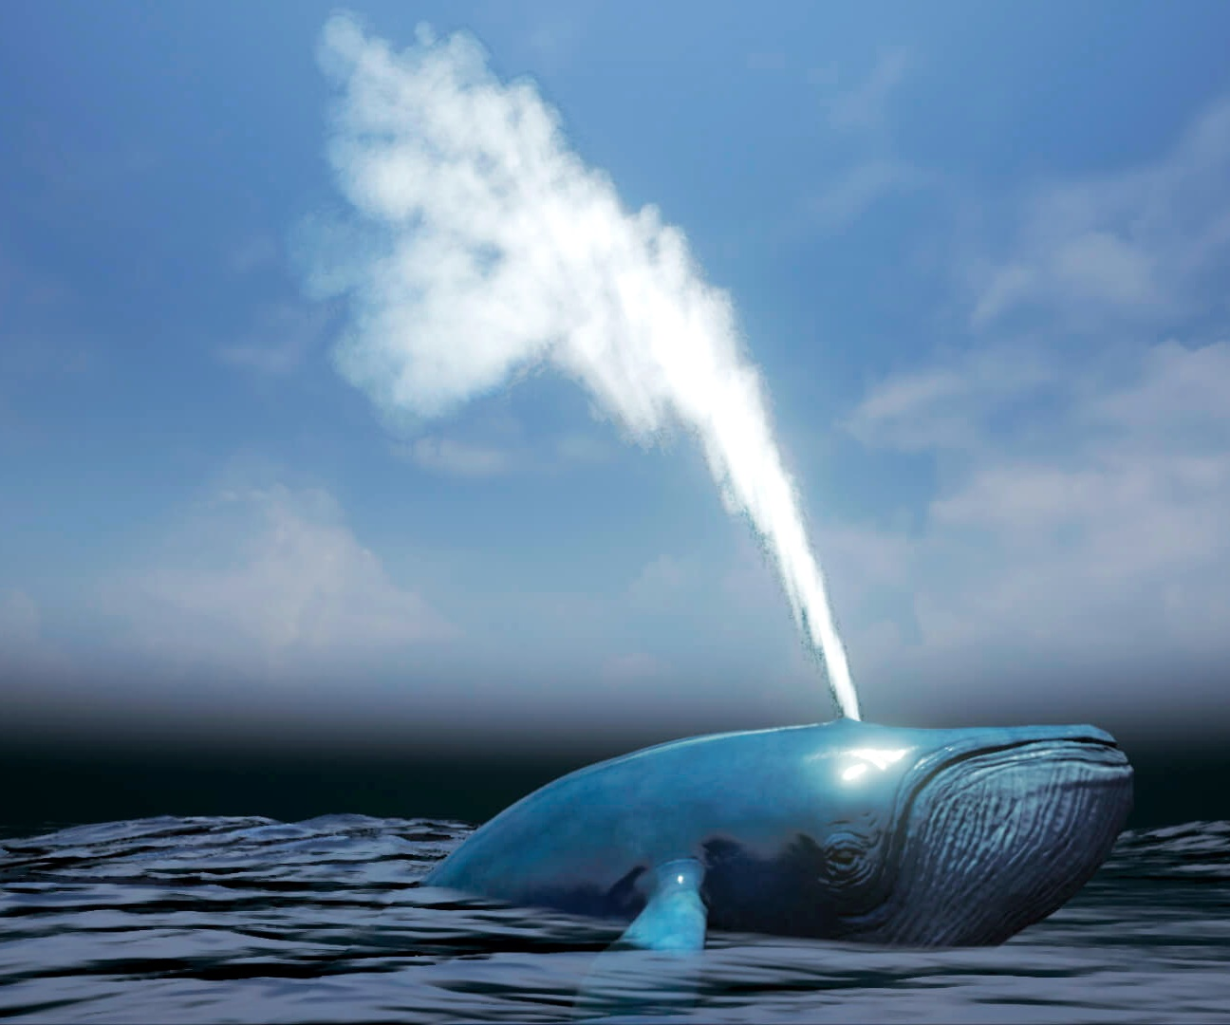
Посредине океана
Поднялась струя фонтана.
Без труда и без забот
Жизнь в воде проводит ...
1
2
3
4
5
6
7
8
9
1

Slide 3
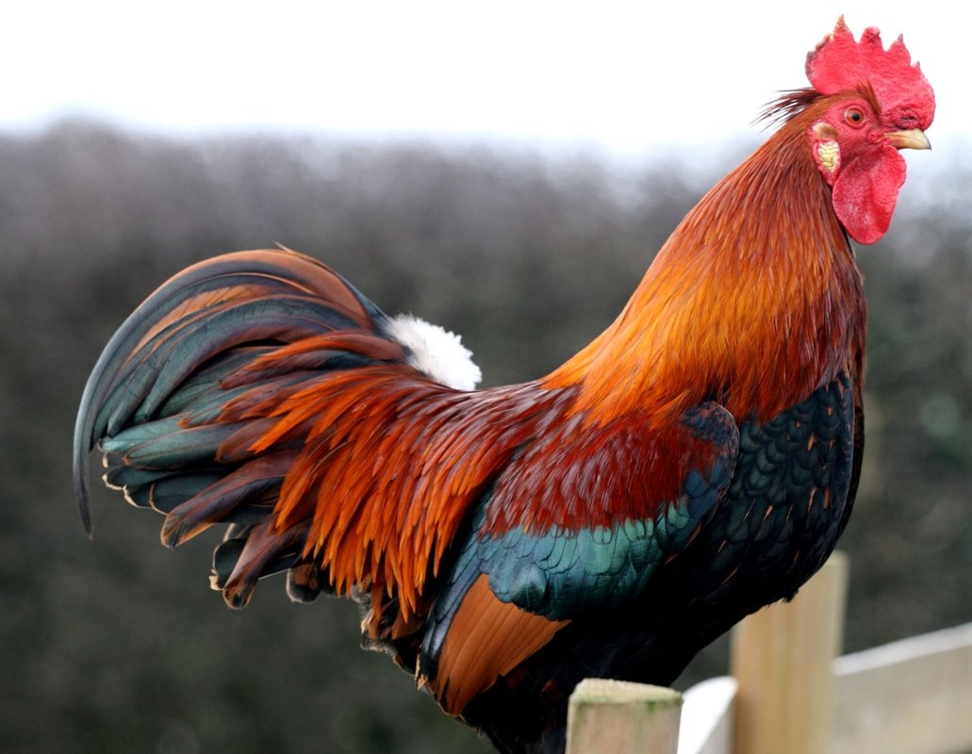
На заборе поутру
Кукарекал…
1
2
3
4
5
6
7
8
9
2

Slide 4
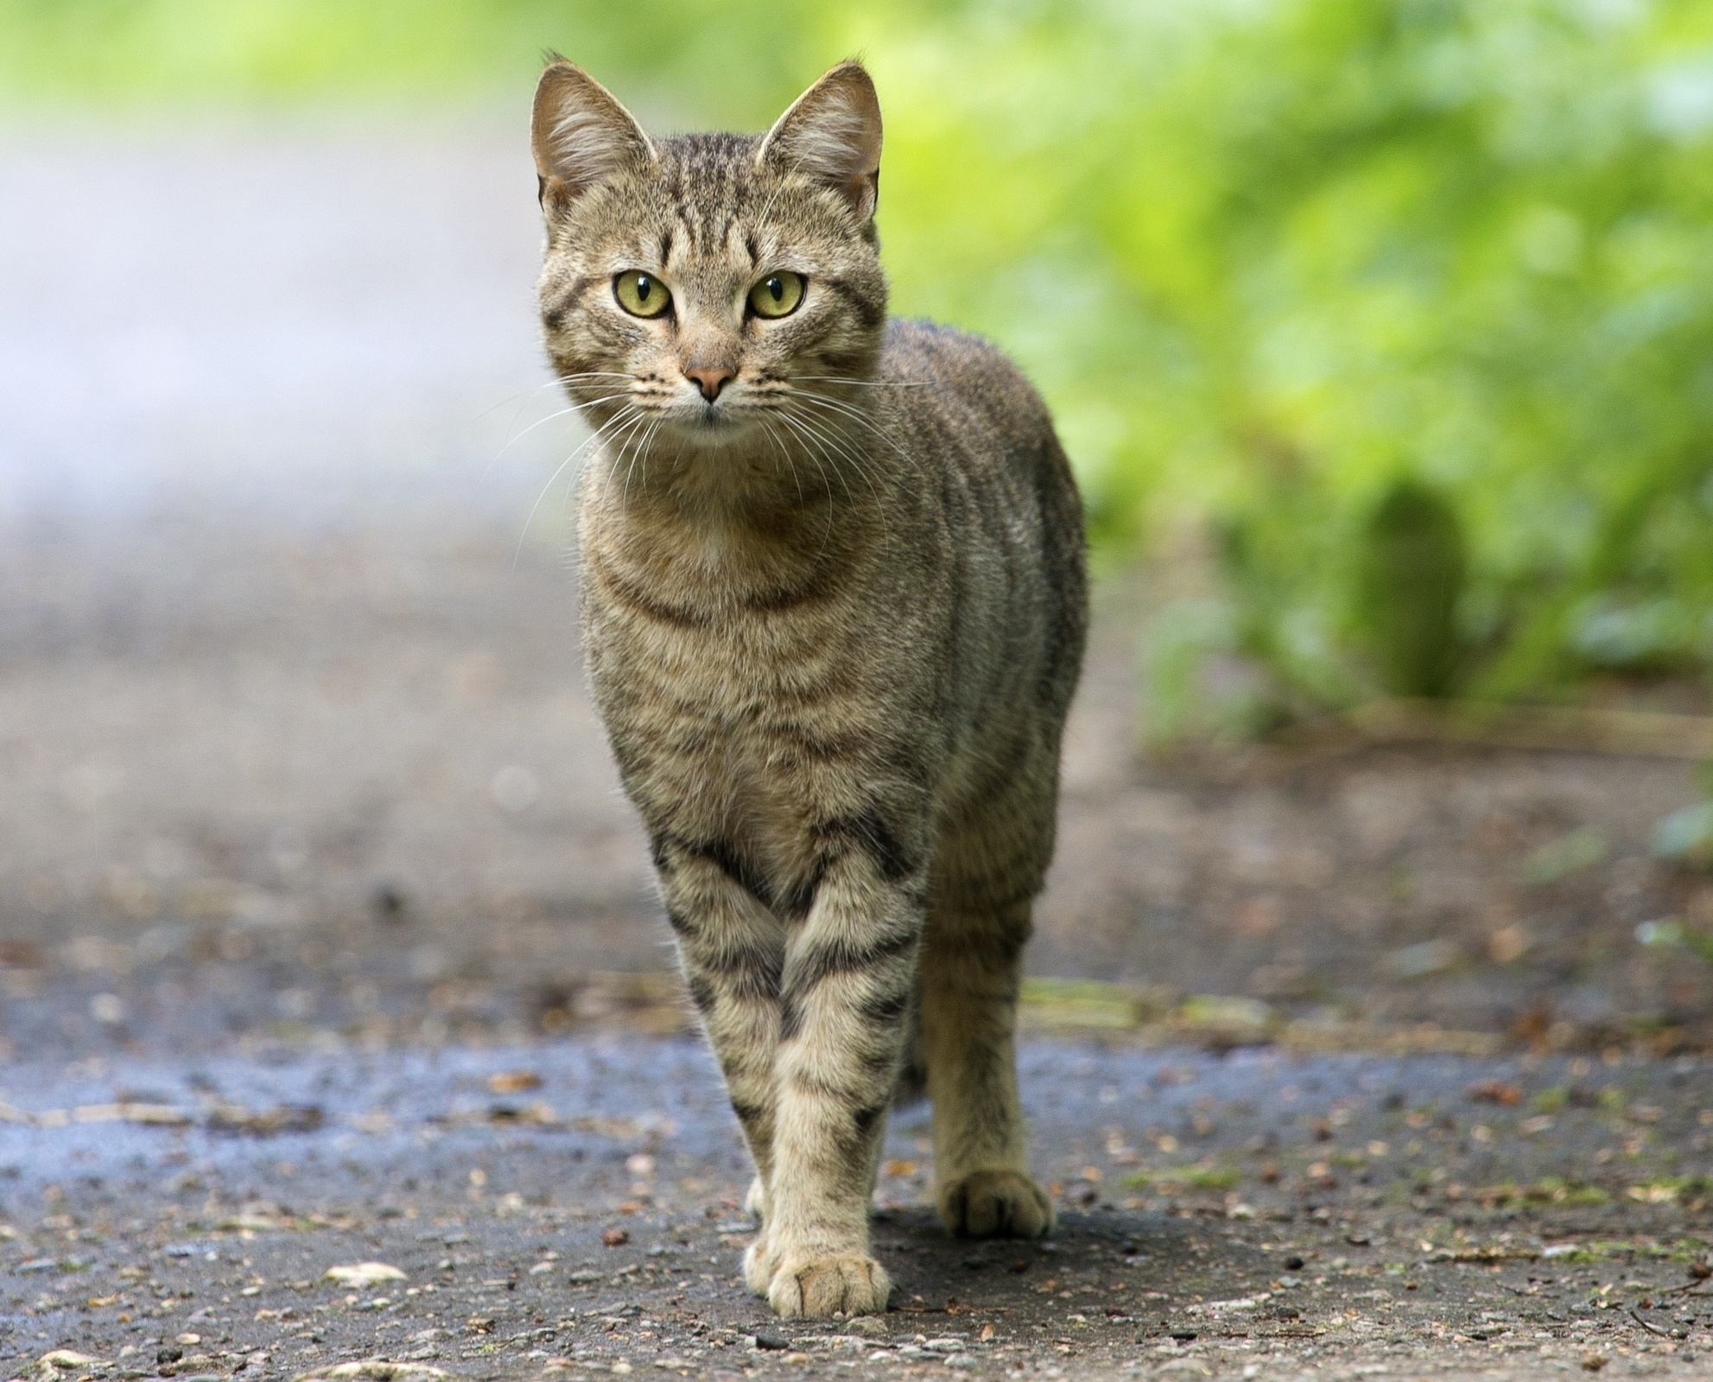
В доме я ловлю мышей,
Развлекаю малышей.
Голос мой ласкает слух,
Называюсь я...
1
2
3
4
5
6
7
8
9
3

Slide 5
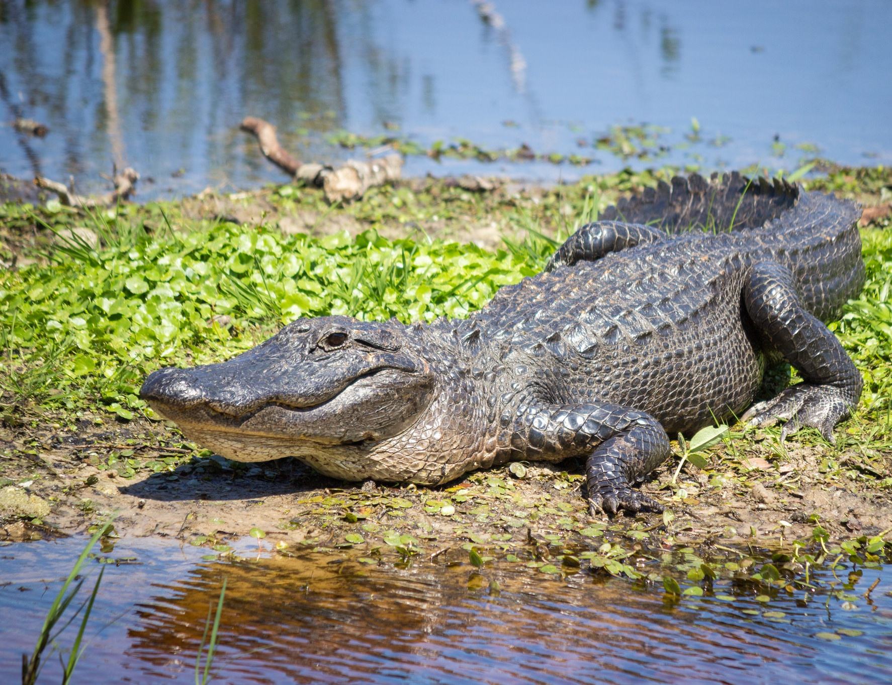
Как зеленое бревно, Я в воде лежу давно, Но не трогайте за брюшко, Могу съесть вас!
Я …
1
2
3
4
5
6
7
8
9
4

Slide 6
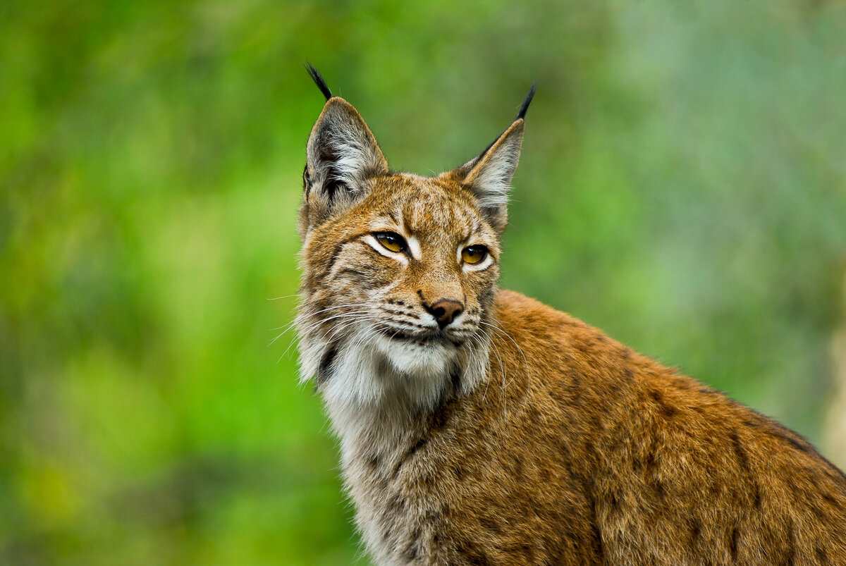
Уважает эта кошка
Лесостепи и леса.
У неё на ушках кисти.
Как зовут её? …
1
2
3
4
5
6
7
8
9
5

Slide 7
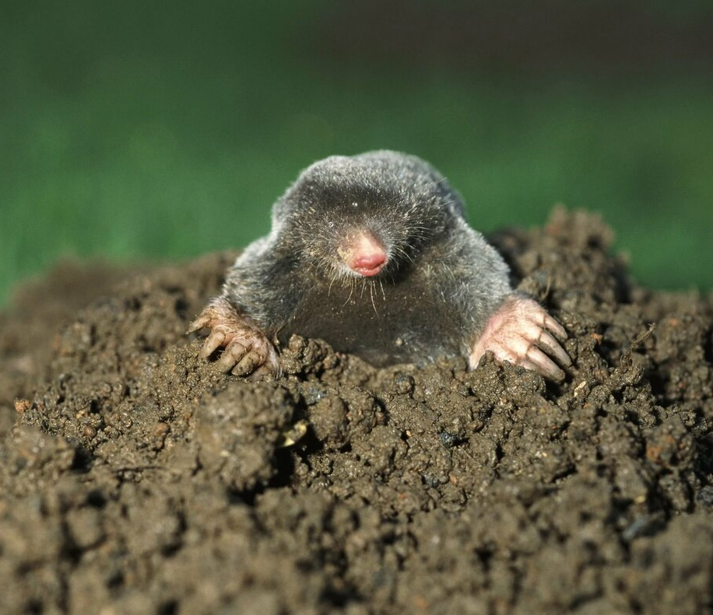
Он не дружит с ярким светом,
Под землёй зимой и летом.
Носом грядки все изрыл.
Кто же это …
1
2
3
4
5
6
7
8
9
6

Slide 8
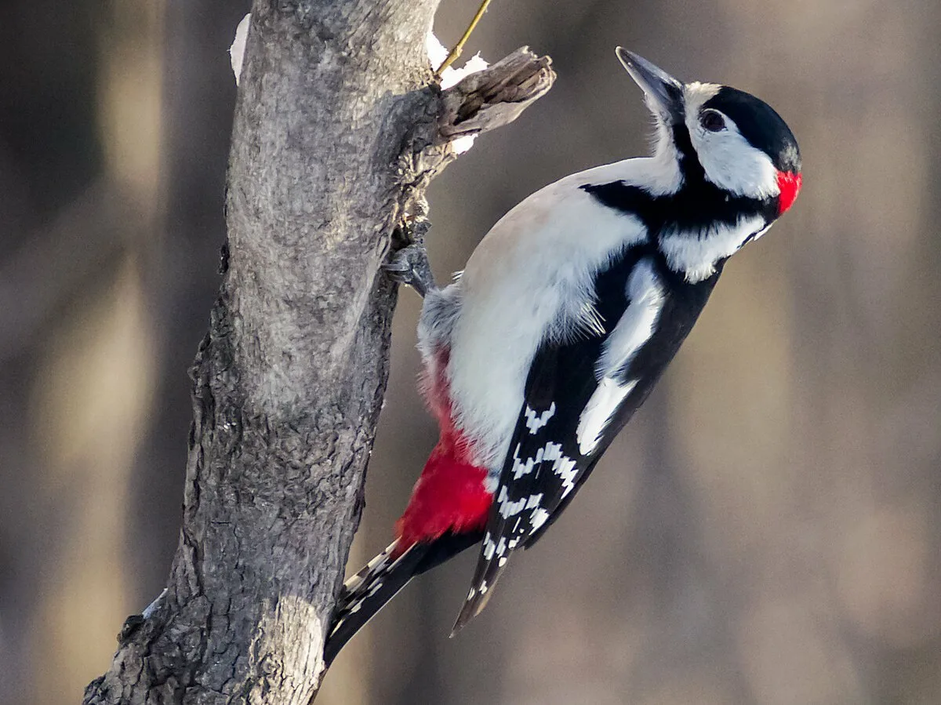
По сосне, как в барабан,
Застучал в лесу…
1
2
3
4
5
6
7
8
9
7

Slide 9
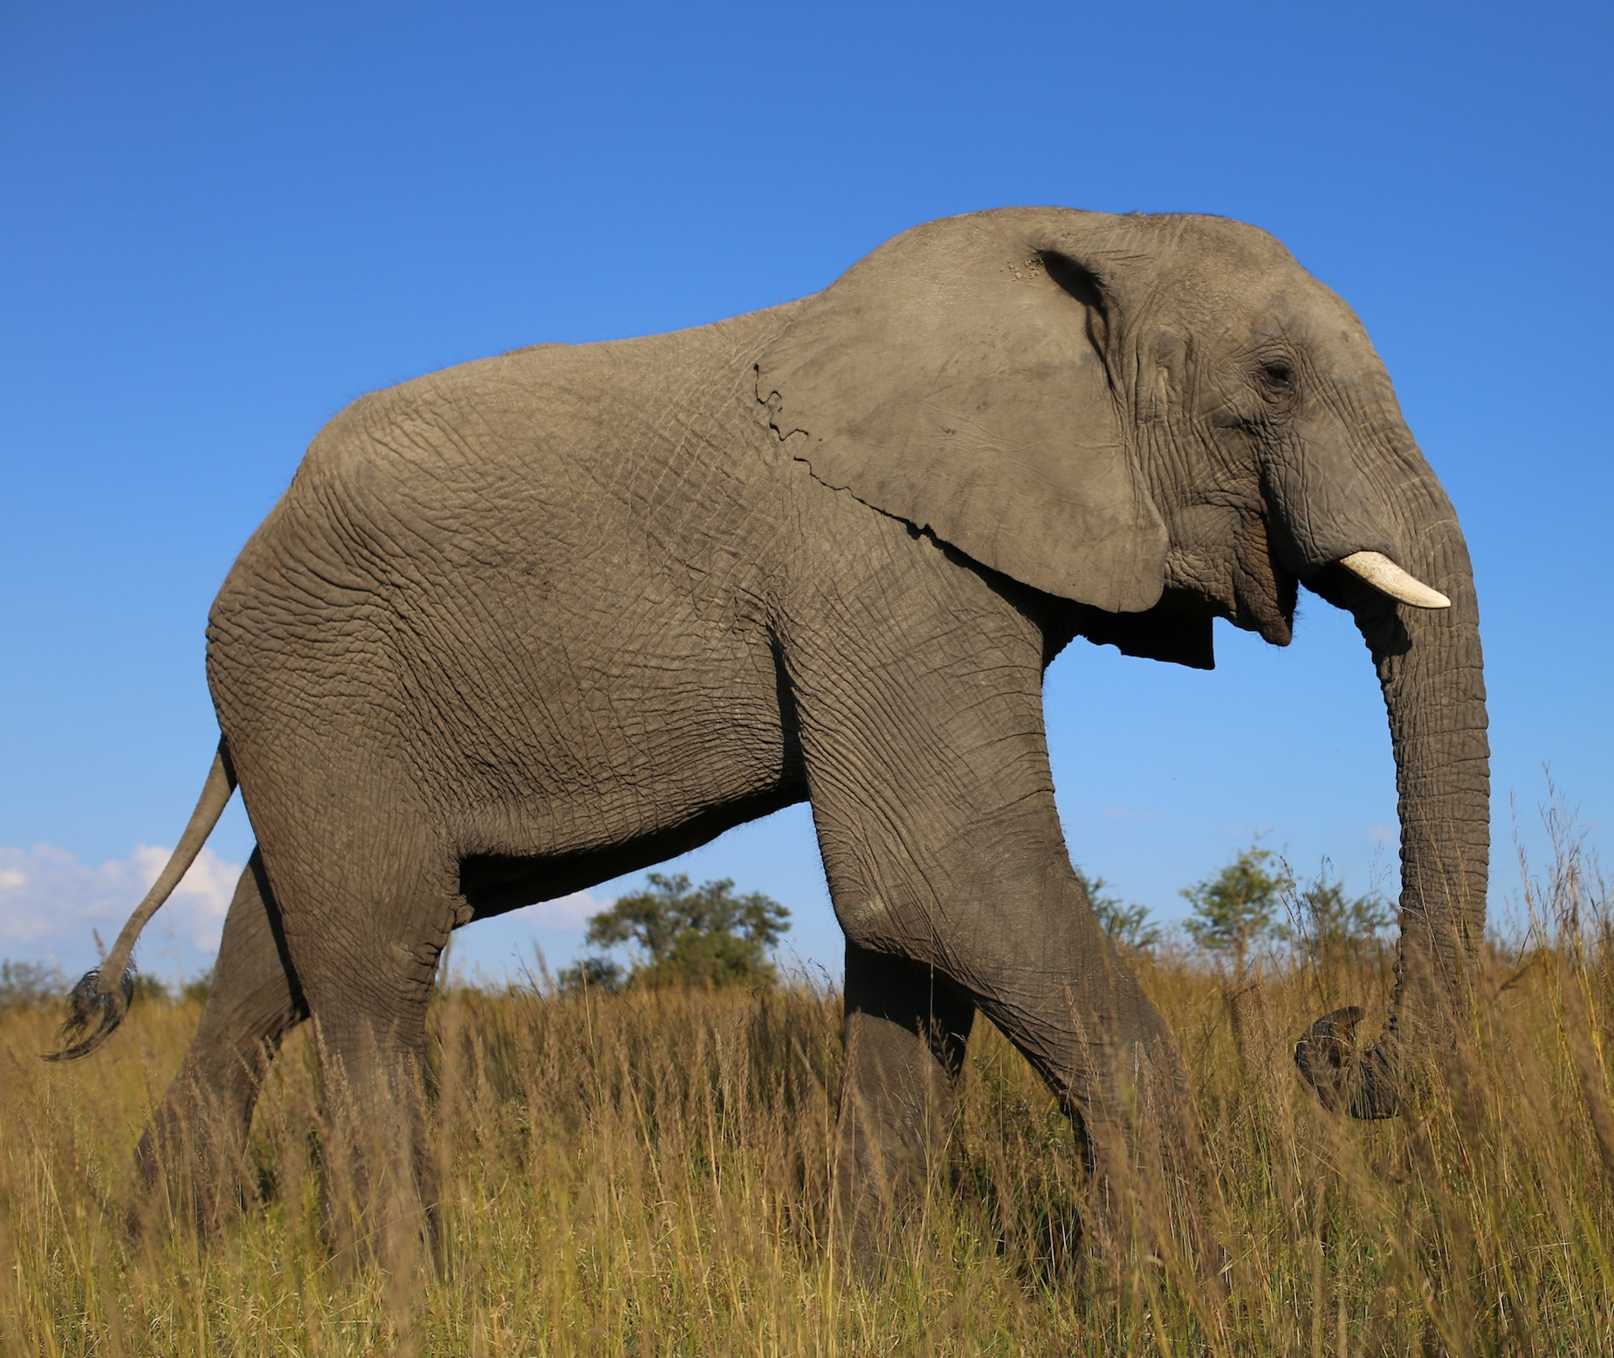
У него большие уши,
Сам себя облил, как в душе,
Поднял хобот, затрубил
Толстоногий ...
1
2
3
4
5
6
7
8
9
8

Slide 10
ВСЁ
ОТГАДАЛИ

